Slide 2
Navbar login/sign menu
search
회원 가입 정보는
Uk 인 아이디 (email) <- read only
Password <- read only
Group은 선택(뭐냐 grade 별 게시판 해보고 싶음)
Transaction
Service에서 처리
Id 중복 여부 조회 테이블
Sign up 에서 일단 또 체크해보자
email
중복 check
pass
m_name
address
group
Sign up
cancel
필요 테이블
Member

Slide 3
회원 가입 페이지
Navbar login/sign menu
search
순서 | 메뉴 | 카테고리 | 작성글 | 제한
1 | ~ | ~~ | 제목

Slide 4
회원 관리 페이지
admin session menu1 menu2 menu3
토글: 드롭 다운
(그룹명, 회원명, 제한 회원)
토글
search
그룹 생성
회원 정렬은 표 형태
정보는
1. 순서(idx)
2. Email (url -> 상세 보기)
3. 이름
4. 별명
5. 그룹
순서 | email | 이름 | 별명 | 그룹
1 | tkddnjs | 이상원 | Lsw | all

Slide 5
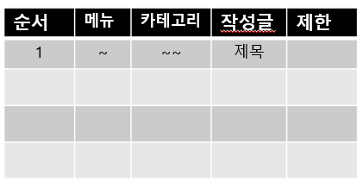
회원 상세 페이지
admin session menu1 menu2 menu3
email
회원 상세 정보는
Uk 인 아이디 (email) <- read only
Password <- read only
대부분 정보 보여주고
작성한 게시물 <- 테이블 형태로 보여주기 <- url 타고 가서 볼 수 잇게
pass
m_name
address
group
amend
cancel

Slide 6
회원 상세 페이지
admin session menu1 menu2 menu3
email
회원 상세 정보는
Uk 인 아이디 (email) <- read only
Password <- read only
대부분 정보 보여주고
작성한 게시물 <- 테이블 형태로 보여주기 <- url 타고 가서 볼 수 잇게
pass
m_name
address
group
amend
cancel

